Slide 1
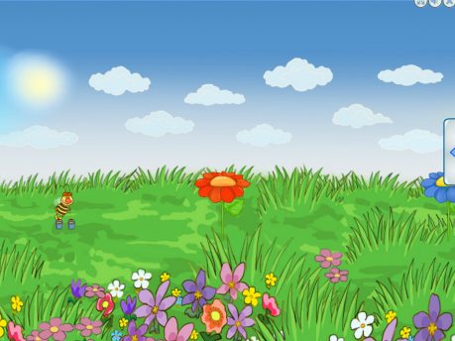
Гимнастика для глаз
«Забавные насекомые.»
Воспитатель МКДОУ «Шварцевский д/с
Кирова Надежда Николаевна.

Slide 2
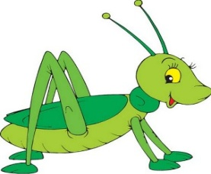

Slide 3
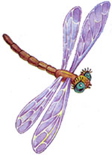

Slide 4
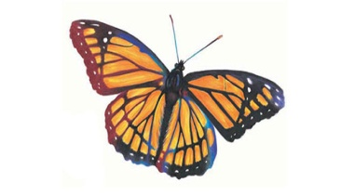

Slide 6
